Slide 1
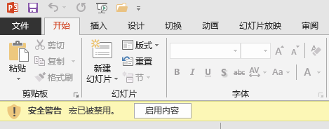
PowerPoint 会弹出 安全警告：宏已被禁用。请启用内容，否则将无法使用。

Slide 2
按下Alt+F11 打开Microsoft Visual Basic For Applications，如下图
若是PowerPoint 2003、 2007或2010，请看第3张幻灯片。（2013版就不必了）
双击frmExtractText后，按F5或Fn+F5，或者单击图中的绿色三角形按钮，便可弹出执行文字提取功能的窗体。右键单击frmExtractText后，可以查看代码。
双击frmMerge后，按F5或Fn+F5，或者单击图中的绿色三角形按钮，便可弹出执行ppt(x)文件合并功能的窗体。右键单击frmMerge后，可以查看代码。

Slide 3
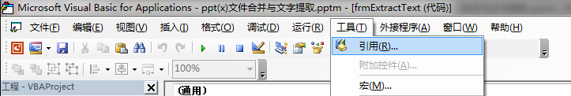
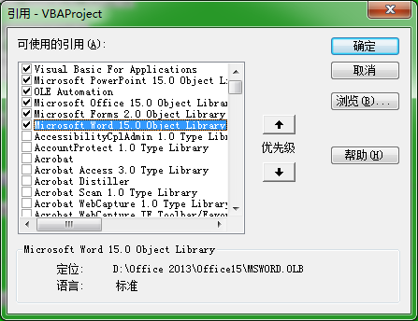
PowerPoint 2013 不需要执行以下步骤，如果是2003、2007或2010，请按以下步骤修改。
单击“引用”
在2003、2007或2010下，左侧的 “引用 - VBAProject”
里面的
Microsoft Word 15.0 Object Library
会变成
“丢失：Microsoft Word 15.0 Object Library ”
把这一项前面的勾去掉。把滚动条往下面滚。
找到
Microsoft Word 14.0 Object Library （2010版）
Microsoft Word 12.0 Object Library （2007版）
Microsoft Word 11.0 Object Library （2003版）
将其勾选上即可。

